Slide 1

«Успешный ученик. Как им стать?»
Михайлин Антон Геннадьевич
учитель физической культуры
МАОУ СОШ №45 Калининград

Slide 2
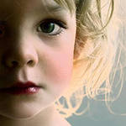
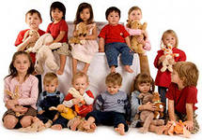
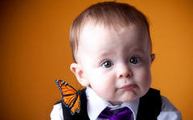
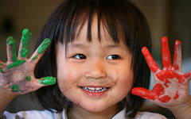

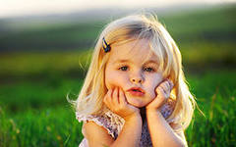
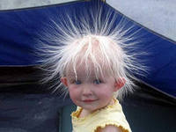
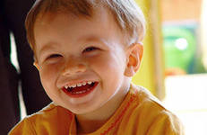
Людей неинтересных в мире нет.
Их судьбы – как истории планет.
\
У каждой все особое, свое,
И нет планет,
похожих на нее.
(Е. Евтушенко)

Slide 3
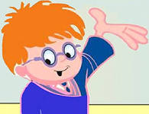
-Что может стать причиной плохой успеваемости в школе?
-Может ли плохой ученик стать хорошим человеком и наоборот?
-Может ли плохой ученик быть хорошим другом?
-Могут ли дети, которые плохо учатся в школе добиться успеха?

Slide 4
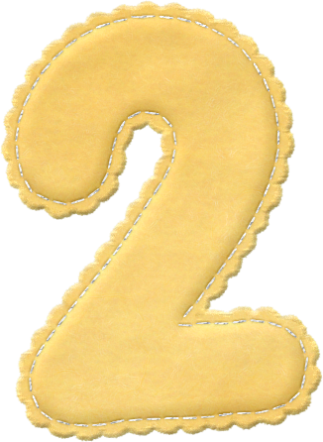
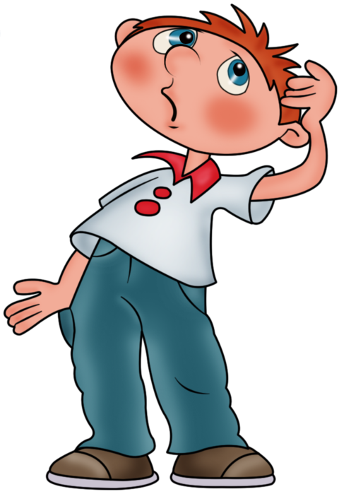
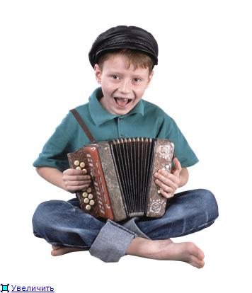
«Знаменитые
двоечники»

Slide 5
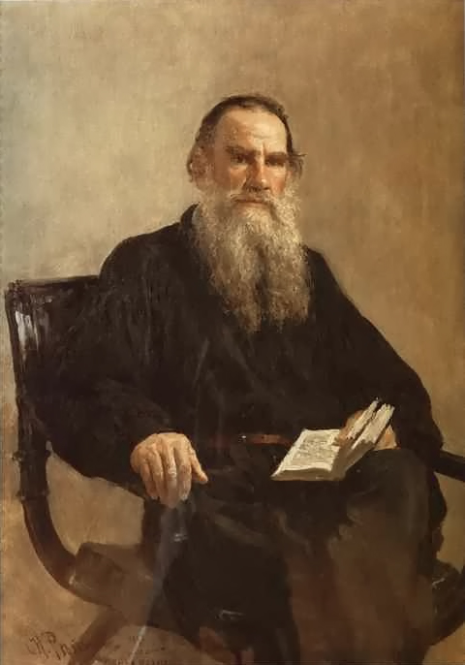
Лев Николаевич Толстой
Обучение вплоть до 16 лет было исключительно домашним. На первом курсе Льва Николаевича оставили на второй год из-за неудовлетворительных оценок по российской истории и немецкому. На втором курсе он стал известен всему городу как блестящий исполнитель водевильных постановок и живых картин. До третьего курса дело не дошло: во время летнего перерыва студент уехал в родовое поместье, где, по его собственным воспоминаниям, «стал читать Монтескье».

Slide 6
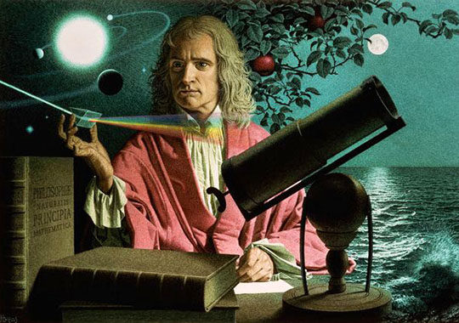
Исаак Ньютон
Учился хуже всех в классе, пока его не побил приятель. После чего Ньютон решил победить его в знаниях, и уже через несколько месяцев стал первым в классе.

Slide 7
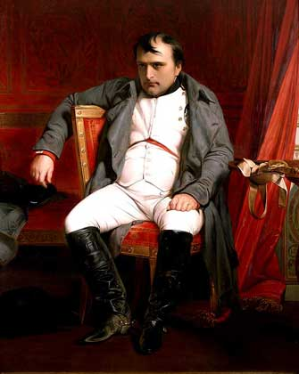
Наполеон учился плохо по всем предметам, кроме математики.

Slide 8
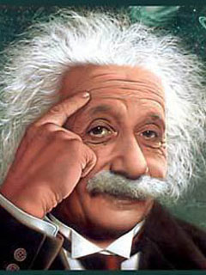
Альберт Эйнштейн.
Создатель теории относительности, лауреат Нобелевской премии, учился очень средне. Его родители признавались знакомым, что не питают никаких иллюзий на его счет, и надеются только, что он сможет устроиться хотя бы на простую работу.

Slide 9
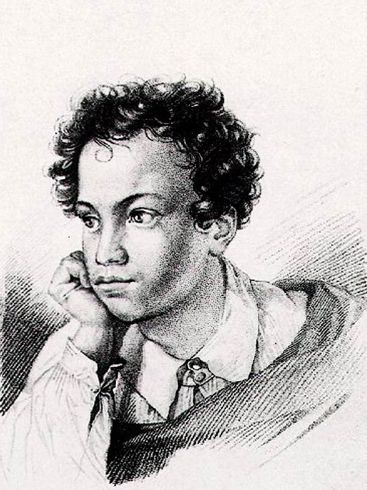
Александр Сергеевич Пушкин.
Очень слабо успевал в Лицее и плакал на уроках арифметики. После аттестации, на вручении дипломов он оказался вторым с конца.

Slide 10
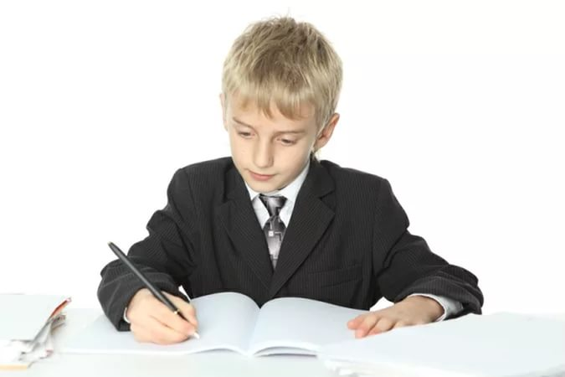
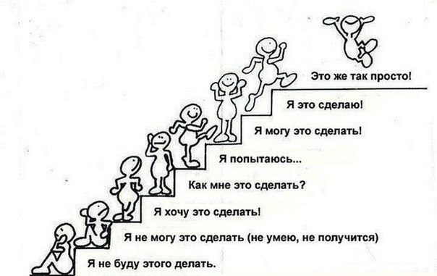

Slide 11
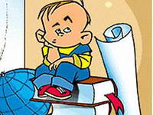
-Вокруг вас больше хороших или плохих людей?
-Правильно ли вообще называть одних людей заведомо хорошими, а прочих напротив заранее считать плохими?
-По каким критериям вы отличаете хорошего человека от плохого?

Slide 12
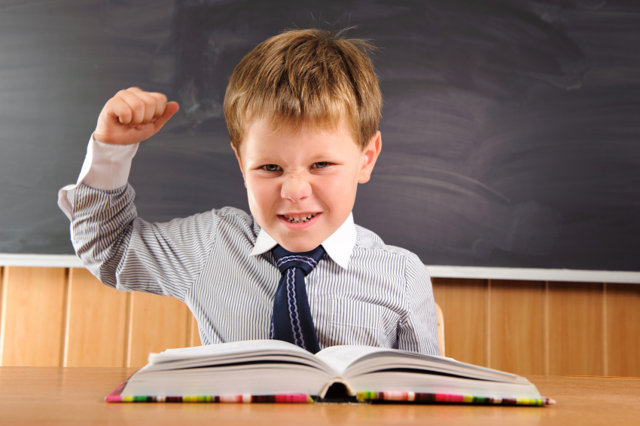
Не существует такой вещи, как секрет
достижения успеха. Не теряйте зря времени
на его поиски. Успех – это результат
самосовершенствования, тяжёлой работы,
извлечение уроков из неудач и упорство.
(Колин Пауэлл)

Slide 13


Slide 14
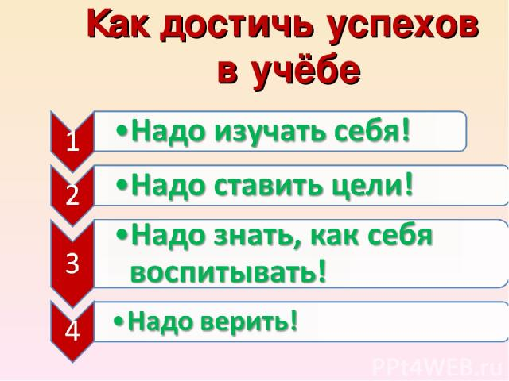

Slide 15
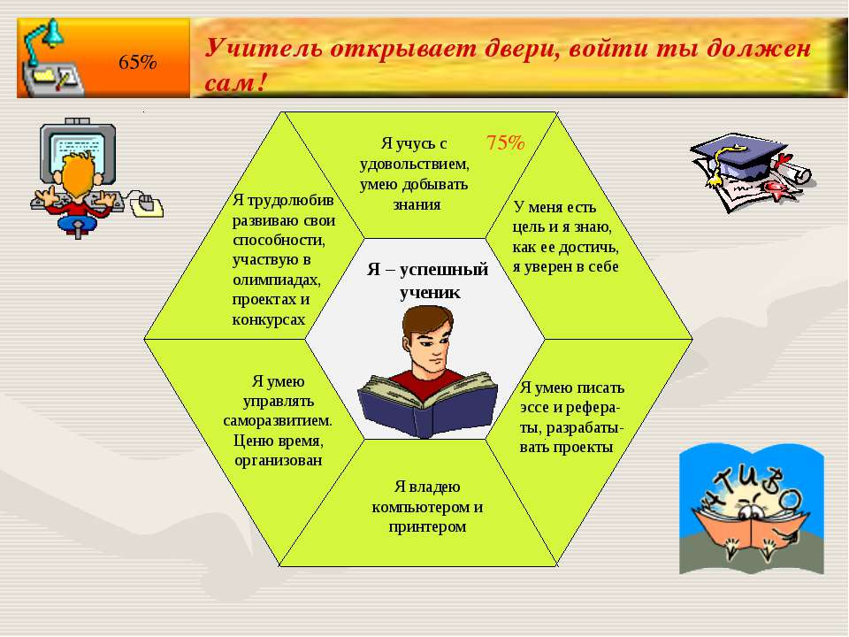

Slide 16




«Знаменитые
отличники»

Slide 17
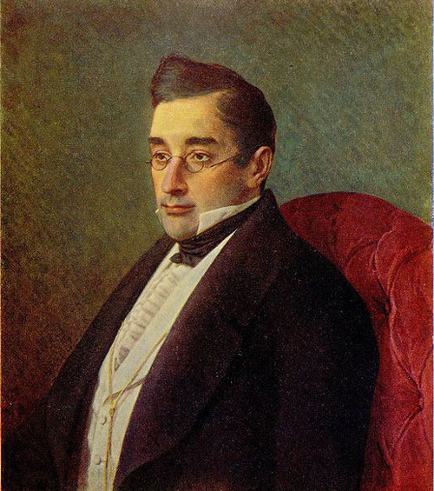
Вундеркиндом считался Александр Грибоедов, русский писатель и дипломат.

Slide 18
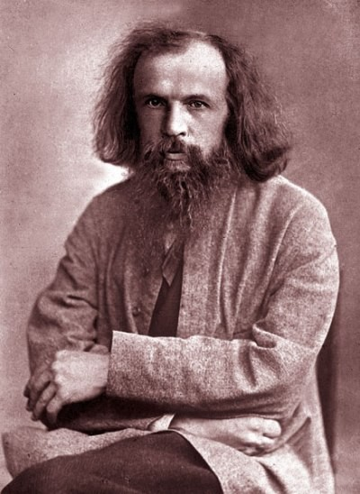
Русский химик Дмитрий Менделеев, открывший периодическую систему, всегда очень хорошо учился.

Slide 19
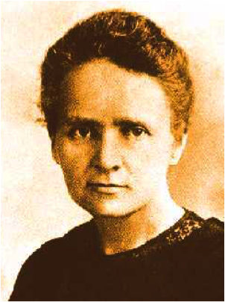
Мария Склодовская-Кюри.
Физик и дважды лауреат Нобелевской премии Мария Склодовская-Кюри была круглой отличницей.

Slide 20
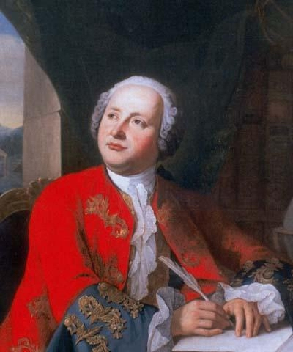
Михаи́л (Миха́йло) Васи́льевичЛомоно́сов).
Первый русский ученый-естествоиспытатель мирового значения, энциклопедист, химик и физик; он вошёл в науку как первый химик, который дал физической химии определение.

Slide 21
36,6- полезно ,интересно 38- сложно , неинтересно 34- бесполезно , безразлично
Рефлексия

